Slide 1
Тактика организации службы личного состава овд при проведении культурно-массовых мероприятий
Преподаватель специальных дисциплин
СП «Старая Купавна» ГАПОУ МО
«Подмосковный колледж «Энергия»
Тиняков Павел Леонидович

Slide 2
1. Привитие навыка подготовки план-схем, используемых в органах внутренних дел, при подготовки к проведению культурно-массовых мероприятий;
2. Привитие навыка подготовки расстановки личного состава отдельных функциональных групп органов внутренних дел в ходе подготовки к проведению культурно-массовых мероприятий;
ЦЕЛИ УРОКА:

Slide 3
1. Подготовка курсантами план-схем расстановки отдельных функциональных групп (безопасности дорожного движения, оцепления и фильтрации) сотрудников органов внутренних дел при проведении культурно-массовых мероприятий;
2. Рассмотрение тактики действий отдельных функциональных групп (сопровождения, оцепления и фильтрации) сотрудников органов внутренних дел при проведении культурно-массовых мероприятий.
ПЛАН УРОКА:

Slide 4
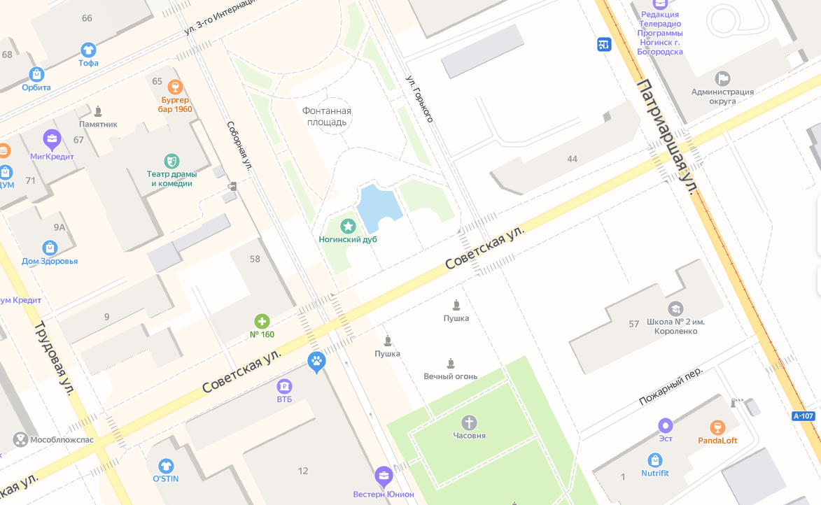
Схема № 2 места предполагаемого проведения мероприятия

Slide 5
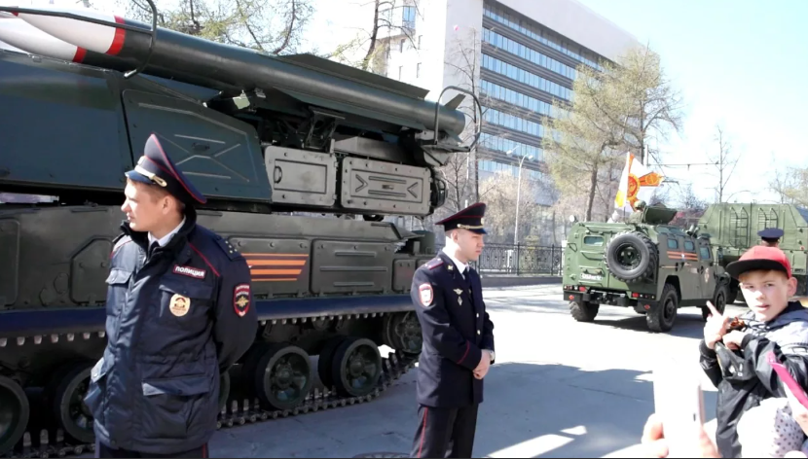
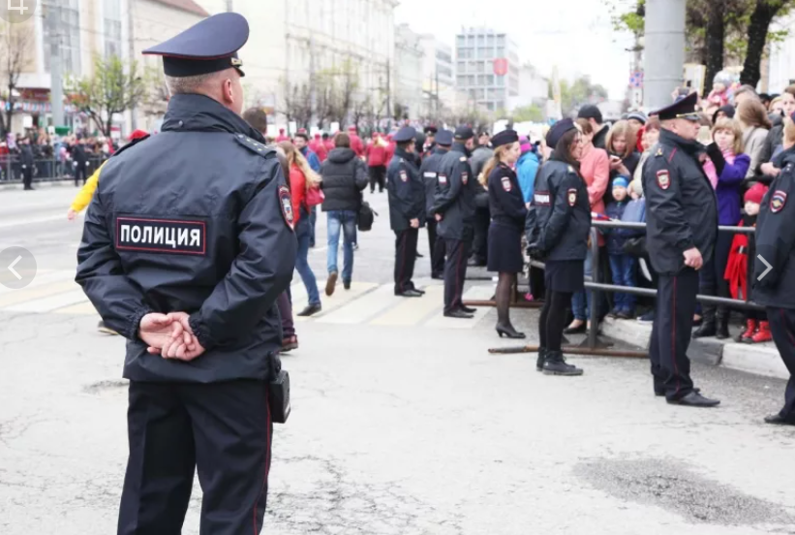

Slide 6
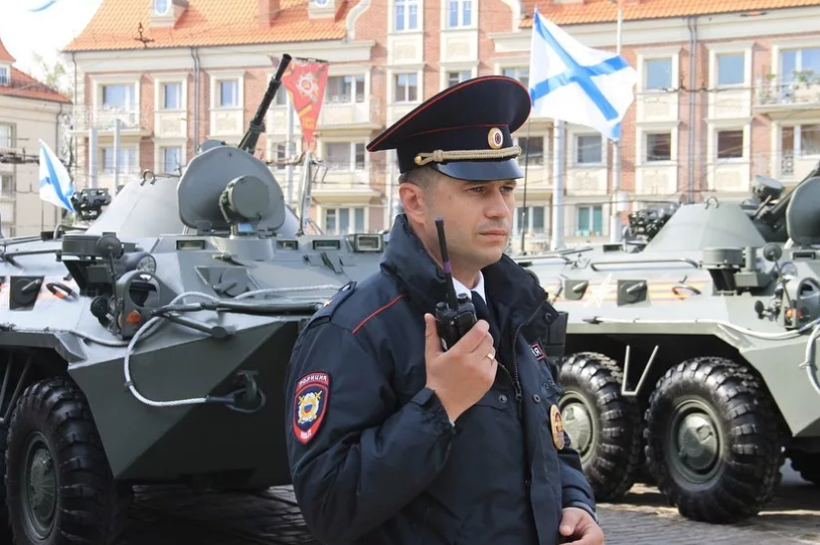

Slide 7
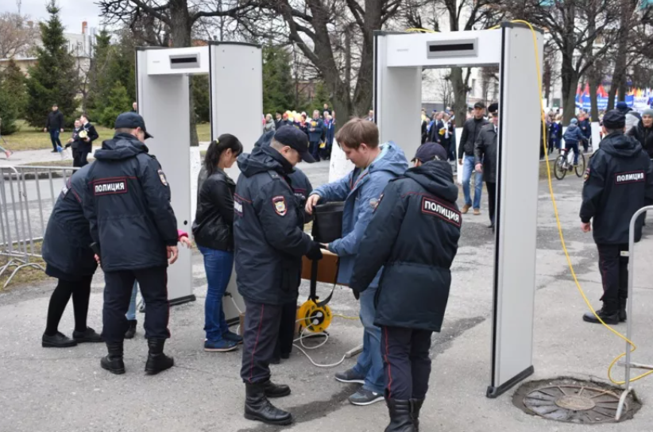

Slide 8
СОБЛЮДАЙТЕ РЕЖИМ САМОИЗОЛЯЦИИ,
БЕРЕГИТЕ СЕБЯ!
Спасибо за внимание!

